Slide 1
Toán - Lớp 5
Ôn tập về số tự nhiên

Slide 2
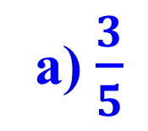
Khởi động
Trong các số sau số nào là số tự nhiên:
a) $\frac{3}{5}$
b) 35
c) 3,5
Số 123478 giá trị của số 7 là:
a) bảy chục
b) bảy trăm
c) bảy đơn vị

Slide 3
Toán:
Ôn tập về số tự nhiên
Bài 1: a) Đọc các số sau
70 815 ; 975 806 ; 5 723 600 ; 472 036 953
b) Nêu giá trị của chữ số 5 trong mỗi số trên
70 815
975 806
5 723 600
472 036 953
5
5 000
5 000 000
50
Bài 2: Viết số thích hợp vào chỗ trống
a) Ba số tự nhiên liên tiếp
1000
66 666
998 ; 999 ; …… ……, 8000 ; 8001 66 665 ; . …...... ; 66 667
7999
Muốn tìm số tự nhiên liền trước (liền sau) ta làm thế nào?
Muốn tìm số tự nhiên liền trước (liền sau) ta chỉ việc lấy số tự nhiên đó cộng (trừ) đi 1 đơn vị

Slide 4
Bài 2: Viết số thích hợp vào chỗ trống
b) Ba số chẵn liên tiếp
100
998
1000
2998
98 ; ……; 102 996 ; …… ;……. …… ; 3000 ; 3002
Muốn tìm số tự nhiên chẵn liền trước (liền sau) ta làm thế nào?
Muốn tìm số tự nhiên chẵn liền trước (liền sau) ta chỉ việc lấy số tự nhiên đó cộng (trừ) đi 2 đơn vị
c) Ba số lẻ liên tiếp
301
77 ; 79 ; ….. 299 ; …… ; 303 …….; 2001 ; 2003
81
1999
Muốn tìm số tự nhiên lẻ liền trước (liền sau) ta làm thế nào?
Muốn tìm số tự nhiên lẻ liền trước (liền sau) ta chỉ việc lấy số tự nhiên đó cộng (trừ) đi 2 đơn vị

Slide 5
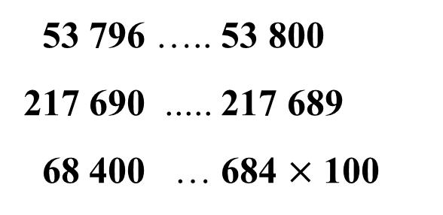
Bài 3: Điền dấu > , < , = vào ô trống
>
<
1000 …… 997
6 987 …… 10 087
7500 : 10 …... 750
53 796 ….. 53 800
217 690 ..... 217 689
68 400 … 684 $×$ 100
<
>
=
=
Bài 4: Viết các số theo thứ tự:
a) Từ bé đến lớn: 4856 ; 3999 ; 5486 ; 5468
3999 ; 4856 ; 5468 ; 5486
b) Từ lớn đến bé: 2763 ; 2736 ; 3726 ; 3762
3762 ; 3726 ; 2763 ; 2736

Slide 6
Bài 5: Tìm chữ số thích hợp để khi điền vào ô trống ta được:
a) 43 chia hết cho 3
b) 2 7 chia hết cho 9
c) 81 chia hết cho cả 2 và 5
d) 46 chia hết cho cả 3 và 5
Vì sao ta chọn các số đó?
Số chia hết cho 3 là số có tổng các chữ số chia hết cho 3 (8 + 4 + 3 = 15 ; 2 + 4 + 3 = 9 ; …)
8
5
2
Sao ta chọn các số đó?
Số chia hết cho 3 là số có tổng các chữ số chia hết cho 9 (2 + 9 + 7 = 18 ; 2 + 0 + 7 = 9 ; …)
0
9
0
Sao lại chọn số 0?
Số chia hết cho 2 và 5 là số có chữ số tận cùng là 0 thì chia hết cho 2 và 5
5
Sao chọn số 5?
Số chia hết cho 3 và 5 là số có tổng các chữ số chia hết cho 3 và có chữ số cuối của số đó chia hết cho 5 thì số đó chia hết cho 3 và 5

Slide 7










Tạm biệt
các em !

